Slide 1
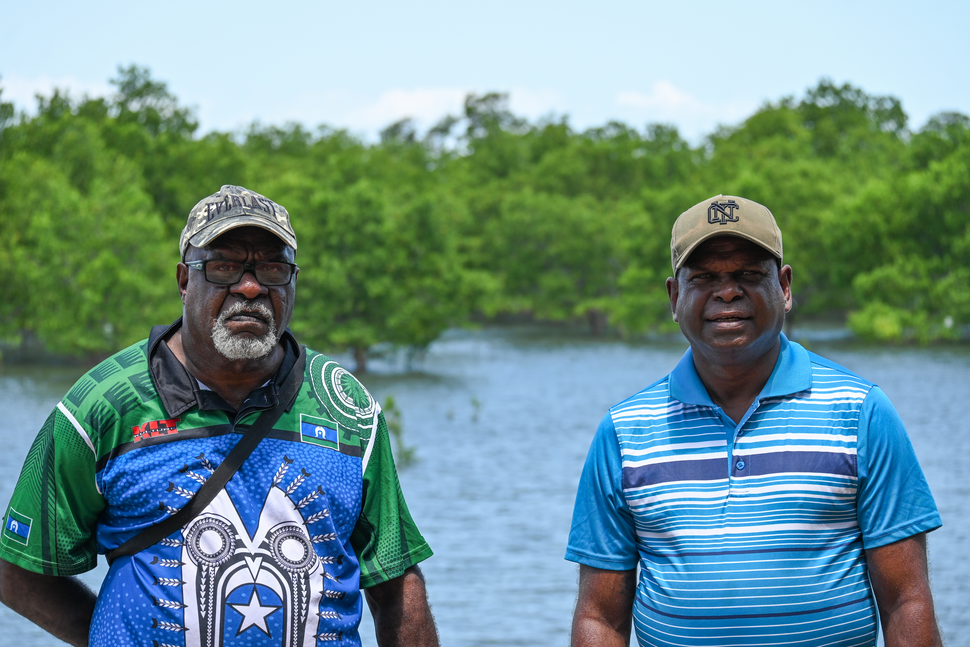
PIŠEM ZA PRAVICE 2023
STRIC PABAI IN STRIC PAUL,
AVSTRALIJA

Slide 2

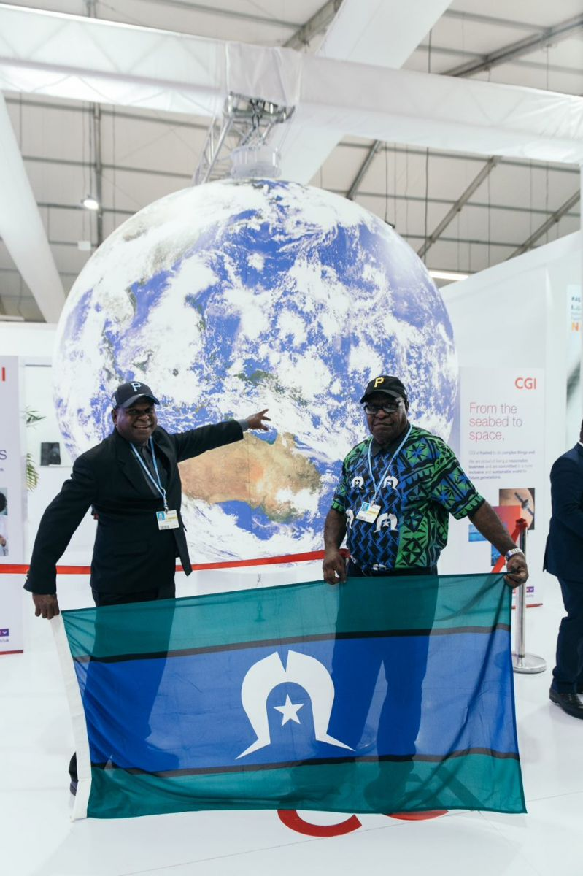
STRIC PABAI IN STRIC PAUL, AVSTRALIJA

Slide 3

Za kaj gre?
Stric Pabai in Stric Paul sta voditelja skupnosti iz naroda Guda Maluyligal na skrajnem severnem delu Avstralije v Torresovi ožini. Njihovi domorodni predniki so na otokih živeli že tisočletja.
Zaradi podnebnih sprememb bi lahko njihov način življenja, tradicionalni sistemi znanja, kulturne prakse in duhovne povezave, ki so se prenašale iz roda v rod, bili uničeni in za vedno pozabljeni. Naraščajoče morske gladine vsako leto povzročajo več uničenja z erodiranjem plaž, uničevanjem svetih kulturnih znamenitosti in pokopališč, kjer so pokopani predniki, uničevanjem živilskih vrtov in ogrožanjem infrastrukture otokov.

Slide 4
Za kaj gre?
Stric Pabai in Stric Paul, ki ju njune skupnosti v znak spoštovanja imenujejo »stric«, sta se obrnila na sodišča. Trdita, da avstralska vlada ne ukrepa dovolj, da bi preprečila škodo zaradi podnebnih sprememb, posledica katerega je uničenje njihove zemlje in kulture.

Slide 5
Za kaj gre?
Če ne bodo sprejeti nujni ukrepi, bodo številni prebivalci otoka Torres Strait prisiljeni zapustiti svojo domovino, saj bo veliko območij postalo neprimernih za bivanje. To bi bilo uničujoče za skupnosti. Kot pravi Stric Pabai: »Rojeni smo na teh otokih, oni so naše matere, naše identitete, kdor smo. Tisočletja so se naše družine bojevnikov borile proti vsem, ki so nam poskušali vzeti našo domovino. Zdaj pa bi lahko izgubili boj s podnebnimi spremembami.«
Pozovite avstralsko vlado, naj sprejme nujne podnebne ukrepe.

Slide 6
PIŠITE PREDSEDNIKU AVSTRALSKE VLADE
Zahtevajte, da so pravice skupnosti Prvih Narodov v Torresovi ožini zaščitene s hitrim zmanjšanjem emisij ogljika v skladu s svetovno zavezo o omejitvi globalnega segrevanja na 1,5 °C v skladu z najboljšimi razpoložljivimi znanstvenimi raziskavami.
Svoja pisma pošljite na Amnesty International Slovenije (Dunajska cesta 5, 1000 Ljubljana), kjer
jih bomo zbrali in poslali naprej.
NASLAVLJANJE: Dear Prime Minister

Slide 7
POKAŽITE STRICU PABAIJU, STRICU PAULU IN NJUNIM SKUPNOSTIM,
DA JIH PODPIRATE
Pošljite svoja sporočila podpore, da ljudem v Torresovi ožini pokažete, da jih podpirate v njihovem boju za zaščito svojih otoških domov.
Svoje izdelke posredujte Amnesty International Slovenije, fotografije pa
lahko objavite tudi na družbenih omrežjih.
Uporabite ključnik #Pisemzapravice in označite @amnesty.slovenije.

